Slide 1
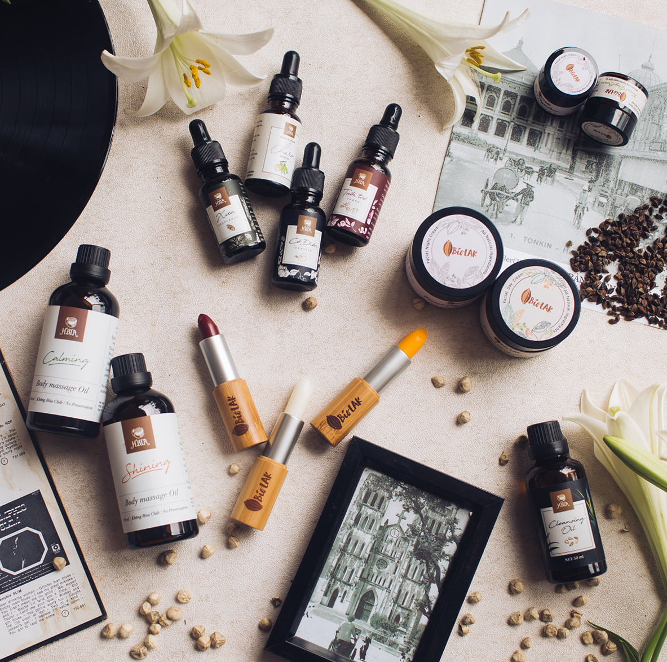




BIOLAK
x
Marketing Campaign Proposal
13/12 đến 02/01/2022
Kênh truyền thông

Slide 2
A.
B.
C.
D.
Mục đích/ mục tiêu & KPI
Các gói dịch vụ đề xuất
Mục đích & mục tiêu chiến dịch
KPI ước tính
Gói dịch vụ cơ bản - 03 hoạt động
Gói dịch vụ mở rộng - 04 hoạt động
Thời gian triển khai
Chi tiết các gói dịch vụ
Đề xuất thời gian triển khai
chiến dịch
Nội dung & hiển thị
các hoạt động đề xuất trong chiến dịch

Slide 3
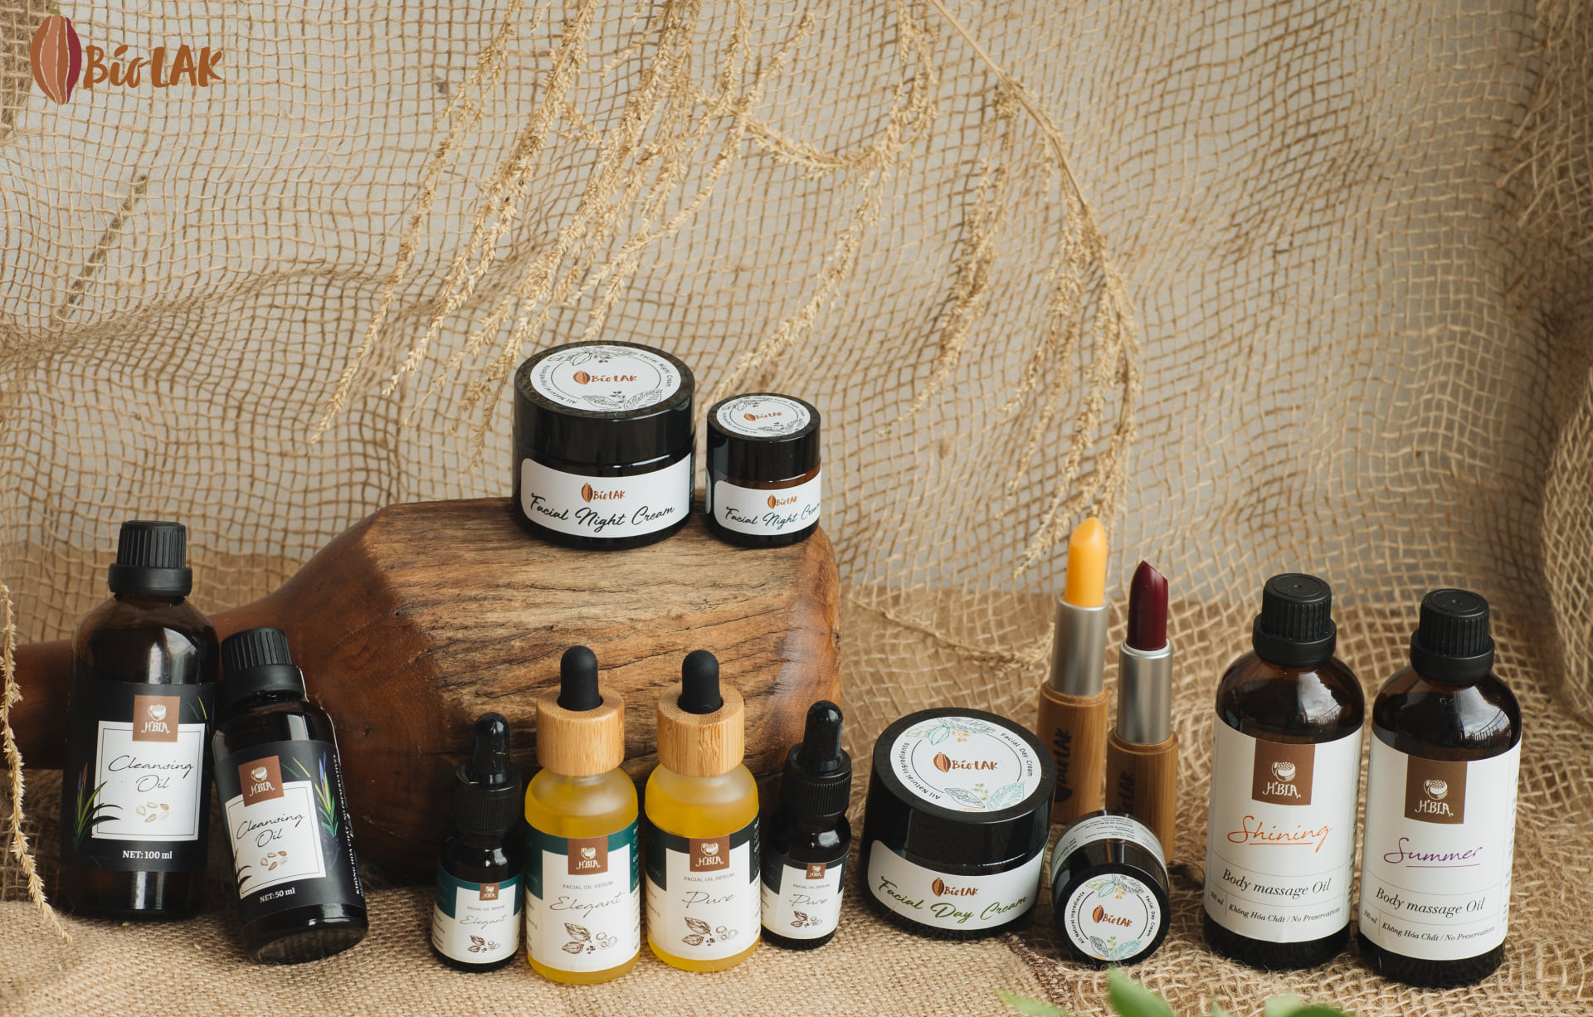
MỤC ĐÍCH/
MỤC TIÊU
& KPI
A.

Slide 4
Hoạt động
hướng đến mục tiêu
MỤC ĐÍCH
A.
Mục tiêu 1
Tiếp cận tối đa
đối tượng
khách hàng
Bài Quảng bá thương hiệu - Branding Post
Mục tiêu 2
Sản xuất Viral Video
Đưa hình ảnh thương hiệu đi sâu vào tiềm thức khách hàng
Nhận diện thương hiệu
Chạy quảng cáo FB nâng cao
Mục tiêu 3
Thu hút và khuyến khích tương tác từ khách hàng
Dịch vụ Try Free & Review
Livestream
Chạy quảng cáo FB nâng cao - Digital Ads
Sản phẩm Serum dưỡng ẩm
Sản phẩm Nước súc miệng - súc họng thảo mộc
Mục tiêu 4
Tạo mong muốn mua hàng trong tương lai
Dịch vụ Voucher Shop

Slide 5
KPI ƯỚC TÍNH
A.
Gói dịch vụ cơ bản
Gói dịch vụ mở rộng
1,600
8,000
26,000
8,000
17,000
106K
Tổng
lượt đăng ký
Try Free
Tổng
lượt tương tác
Tổng
lượt tiếp cận
Tổng
lượt đăng ký
Try Free
Tổng
lượt tương tác
Tổng
lượt tiếp cận
7,000
6,000
30,000
Tổng
lượt xem
Video
Tổng
lượt xem cùng thời điểm
Tổng
lượt xem
Video

Slide 6
CÁC GÓI DỊCH VỤ
ĐỀ XUẤT
B.

Slide 7
GÓI DỊCH VỤ CƠ BẢN | [ BIOLAK ] Serum dưỡng ẩm, mướt da từ hạt Dòng PURE + ELEGANT | [ BIOLAK ] Nước súc miệng/ súc họng thảo mộc
Dịch vụ Try Free Kết nối chặt chẽ với Piers quan tâm đến sản phẩm bằng việc xây dựng những người đánh giá. Khai thác khách hàng tiềm năng. | 02 phases/ giai đoạn SL dự kiến: 5 sp/ phase | 02 phases/ giai đoạn SL dự kiến: 5 sp/ phase
Bài Quảng bá sản phẩm *** Đính kèm link mua hàng (nếu có) Xây dựng nhận thức về sản phẩm mạnh mẽ hơn. Giới thiệu chi tiết sản phẩm qua sự khác biệt và lý do để tin dùng. | 01 bài | 01 bài
 | Định dạng Multi - Image | Định dạng Multi - Image
Video Quảng bá thương hiệu *** Đính kèm link mua hàng (nếu có) Xây dựng nhận thức về sản phẩm mạnh mẽ hơn. | 01 Video
Voucher Shop Khuyến khích quyết định mua hàng của Piers để tăng doanh thu. | 01 Voucher Hot Deal Post | 01 Voucher Hot Deal Post
Gói chạy quảng cáo FB Digital Ads
KPI
Lượt đăng ký 400 / phase Tổng lượt đăng ký 1,600 / 04 phases | Lượt tiếp cận 5,000 / post Remind Tổng lượt tiếp cận 20,000 / 04 post Remind
Lượt tương tác 3,000 / post Tổng lượt tương tác 6,000 / 02 posts
Lượt xem (view) 7,000 / 01 video
Lượt tương tác 1,000 / post Tổng lượt tương tác 2,000 / 02 posts | Lượt tiếp cận 3,000 / post Tổng lượt tiếp cận 6,000 / 02 posts
Hoạt động 1
Hoạt động 2
Hoạt động 3

Slide 8
GÓI DỊCH VỤ MỞ RỘNG | [ BIOLAK ] Serum dưỡng ẩm, mướt da từ hạt Dòng PURE + ELEGANT | [ BIOLAK ] Nước súc miệng/ súc họng thảo mộc
Dịch vụ Try Free Kết nối chặt chẽ với Piers quan tâm đến sản phẩm bằng việc xây dựng những người đánh giá. Khai thác khách hàng tiềm năng. | 10 phases/ giai đoạn SL dự kiến: 5 sp/ phase | 10 phases/ giai đoạn SL dự kiến: 5 sp/ phase
Bài Quảng bá sản phẩm *** Đính kèm link mua hàng (nếu có) Xây dựng nhận thức về sản phẩm mạnh mẽ hơn. Giới thiệu chi tiết sản phẩm qua sự khác biệt và lý do để tin dùng. | 02 bài | 02 bài
 | Định dạng Multi - Image (01 bài) SIngle - Image (01 bài) | Định dạng Multi - Image (01 bài) SIngle - Image (01 bài)
Bài Quảng bá thương hiệu BioLAK *** Đính kèm link mua hàng (nếu có) Nâng cao nhận thức về thương hiệu thông qua nhiều hình thức truyền tải thông tin khác nhau. | 01 Định dạng: Animation MP4
Video Quảng bá thương hiệu *** Đính kèm link mua hàng (nếu có) Xây dựng nhận thức về sản phẩm mạnh mẽ hơn. | 01 Định dạng: Video
Voucher Shop Khuyến khích quyết định mua hàng của Piers để tăng doanh thu. | 01 Voucher Hot Deal Post | 01 Voucher Hot Deal Post
Production (Viral Video & Livestream) Khích lệ Piers tương tác với thương hiệu. Tăng khả năng hiển thị cho sản phẩm của BioLAK và tăng lưu lượng truy cập vào liên kết quảng cáo | 01 Livestream | 01 Viral Video 01 Livestream
Gói chạy quảng cáo FB Digital Ads
KPI
Lượt đăng ký 400 / phase Tổng lượt đăng ký 8,000 / 20 phases | Lượt tiếp cận 5,000 / post Remind Tổng lượt tiếp cận 100,000 / 20 posts Remind
Lượt tương tác 3,000 / post Tổng lượt tương tác 15,000 / 05 posts
Lượt xem 7,000 / 01 video
Lượt tương tác 1,000 / post Tổng lượt tương tác 2,000 / 02 posts | Lượt tiếp cận 3,000 / post Tổng lượt tiếp cận 6,000 / 02 posts
Lượt xem cùng thời điểm 15,000 / lượt xem Tổng lượt xem cùng thời điểm 30,000 / 02 livestream | Lượt xem Viral Video 30,000 / 01 viral video
Hoạt động 1
Hoạt động 2
Hoạt động 3
Hoạt động 4

Slide 9
THỜI GIAN
TRIỂN KHAI
C.

Slide 10
GÓI DỊCH VỤ
CƠ BẢN
ĐỀ XUẤT
THỜI GIAN TRIỂN KHAI
Timeline: 13/12 đến 02/01/2022 (2 tuần)
Sản xuất
Nội dung & Thiết kế
Các hoạt động truyền thông
Tháng 12
Tuần 1-2
Tháng 12
Tuần 3
13/12 - 19/12
Tháng 12
Tuần 4
20/12 - 26/12
Tháng 12
Tuần 5
27/12 - 02/01/2022
Try Free phase 1
Serum dưỡng ẩm
Try Free phase 1
Nước súc miệng
Video Quảng bá thương hiệu BIOLAK
định dạng
Video
Bài Quảng bá sp
Serum dưỡng ẩm
Bài Quảng bá sp
Nước súc miệng
Try Free phase 2
Serum dưỡng ẩm
Try Free phase 2
Nước súc miệng
Bài
Voucher Hot Deal
CHÚ THÍCH
Hoạt động đề xuất cho sp
BioLAK Serum dưỡng ẩm
Hoạt động đề xuất cho sp
BioLAK Nước súc miệng/ súc họng thảo mộc
Chạy dịch vụ Voucher Shop
Sản phẩm tham gia dịch vụ Voucher Shop đều được hỗ trợ bài “Voucher Hot Deal”
Chạy quảng cáo FB Ads

Slide 11
GÓI DỊCH VỤ
MỞ RỘNG
ĐỀ XUẤT
THỜI GIAN TRIỂN KHAI
Timeline: 13/12 đến 30/01/2022 (7 tuần)
Các hoạt động truyền thông
Sản xuất
Nội dung & Thiết kế
Tháng 12
Tuần 1-2
Tháng 12 - tuần 3
13/12 - 19/12
Tháng 12 - tuần 4
20/12 - 26/12
Tháng 12 - tuần 5
27/12 - 02/01/2022
Tháng 12 - tuần 5
27/12 - 02/01/2022
Try Free phase 1 & 2
Serum dưỡng ẩm
Try Free phase 3 & 4
Serum dưỡng ẩm
Try Free phase 5 & 6
Serum dưỡng ẩm
Try Free phase 7
Serum dưỡng ẩm
Try Free phase 1 & 2
Nước súc miệng
Try Free phase 3 & 4
Nước súc miệng
Try Free phase 5 & 6
Nước súc miệng
Try Free phase 7
Nước súc miệng
Bài Quảng bá sp 01
Serum dưỡng ẩm
Bài Quảng bá sp 01
Nước súc miệng
Video Quảng bá thương hiệu BIOLAK
Bài Quảng bá
thương hiệu BIOLAK
Chạy dịch vụ Voucher Shop
Sản phẩm tham gia dịch vụ Voucher Shop đều được hỗ trợ bài “Voucher Hot Deal”
CHÚ THÍCH
Hoạt động đề xuất cho sp
BioLAK Serum dưỡng ẩm
Hoạt động đề xuất cho sp
BioLAK Nước súc miệng/ súc họng thảo mộc
Chạy quảng cáo FB Ads

Slide 12
GÓI DỊCH VỤ
MỞ RỘNG
ĐỀ XUẤT
THỜI GIAN TRIỂN KHAI
Timeline: 13/12 đến 30/01/2022 (7 tuần)
Các hoạt động truyền thông
Tháng 1 - tuần 1
03/01 - 09/01
2
0
2
2
2
0
2
2
2
0
2
2
Tháng 1 - tuần 2
10/01 - 16/01
2
0
2
2
Tháng 1 - tuần 3
17/01 - 23/01
Tháng 1 - tuần 4
24/01 - 30/01
Try Free phase 8
Serum dưỡng ẩm
Try Free phase 9
Serum dưỡng ẩm
Try Free phase 10
Serum dưỡng ẩm
Try Free phase 10
Nước súc miệng
Try Free phase 8
Nước súc miệng
Try Free phase 9
Nước súc miệng
Bài Quảng bá sp 02
Serum dưỡng ẩm
Bài Quảng bá sp 02
Nước súc miệng
Livestream
Nước súc miệng
Viral Video
Livestream
Serum dưỡng ẩm
Chạy dịch vụ Voucher Shop
Chạy quảng cáo FB Ads

Slide 13
CHI TIẾT
CÁC GÓI DỊCH VỤ
D.

Slide 14
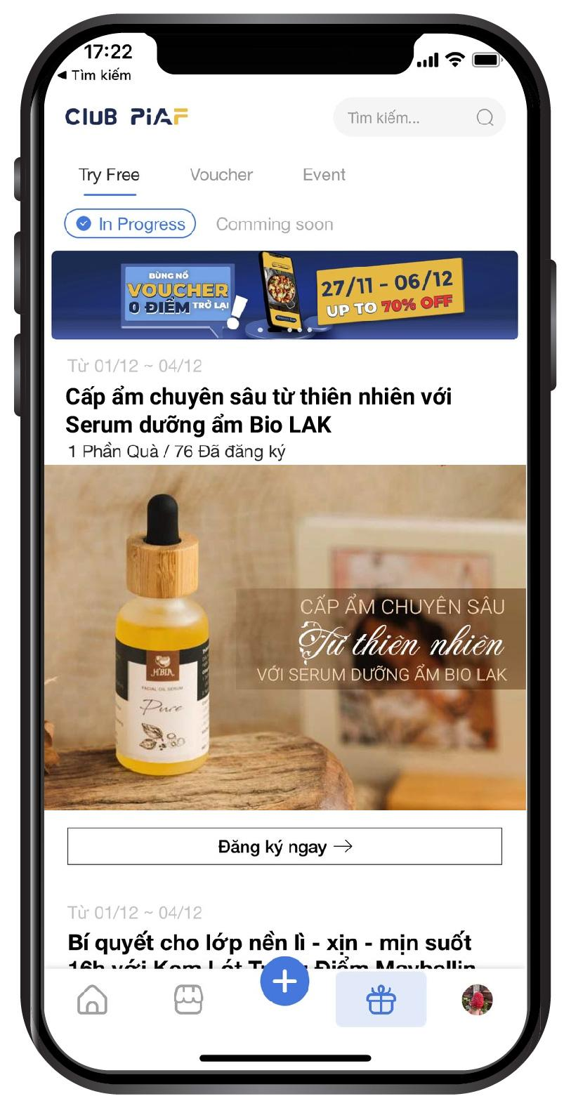
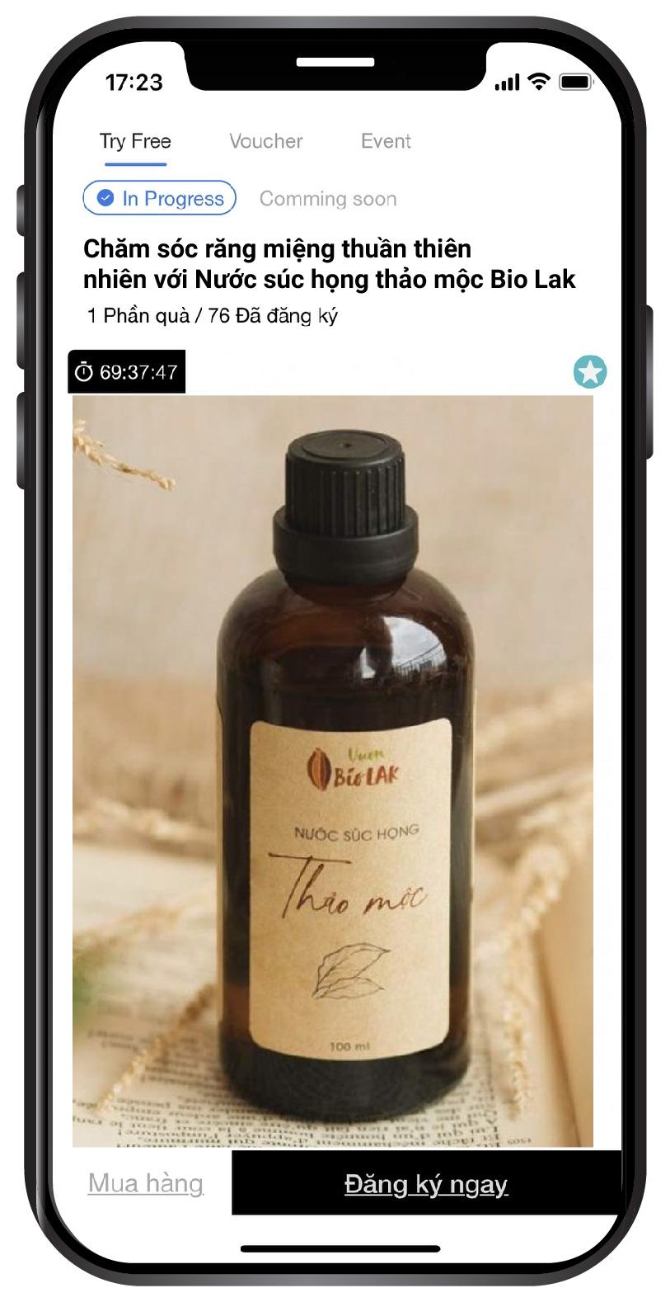
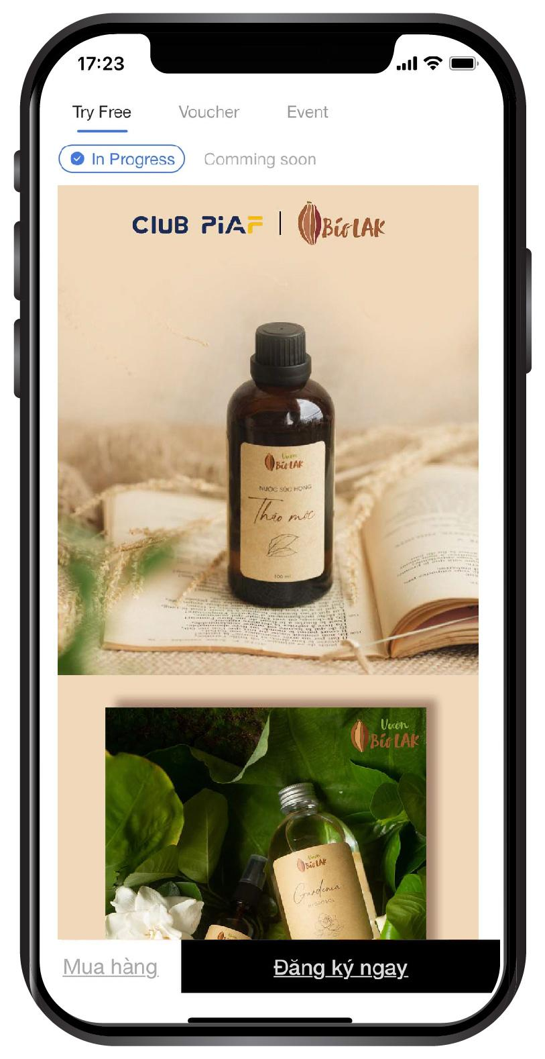
HIỂN THỊ
DỊCH VỤ TRY FREE
Trên Mobile App Club Piaf
Hiển thị hình bìa
Hiển thị hình chi tiết
Hiển thị dãy hình
Kênh truyền thông
Thông tin hiển thị
Giới thiệu sơ lược về BioLAK
Giới thiệu sản phẩm bao gồm:
- Tên sản phẩm
- Công dụng chính
- Thành phần ...
Sản phẩm Try Free sẽ được hiển thị trong vòng 3 ngày, người dùng nhấn “Đăng ký ngay” để có cơ hội trải nghiệm sản phẩm

Slide 15
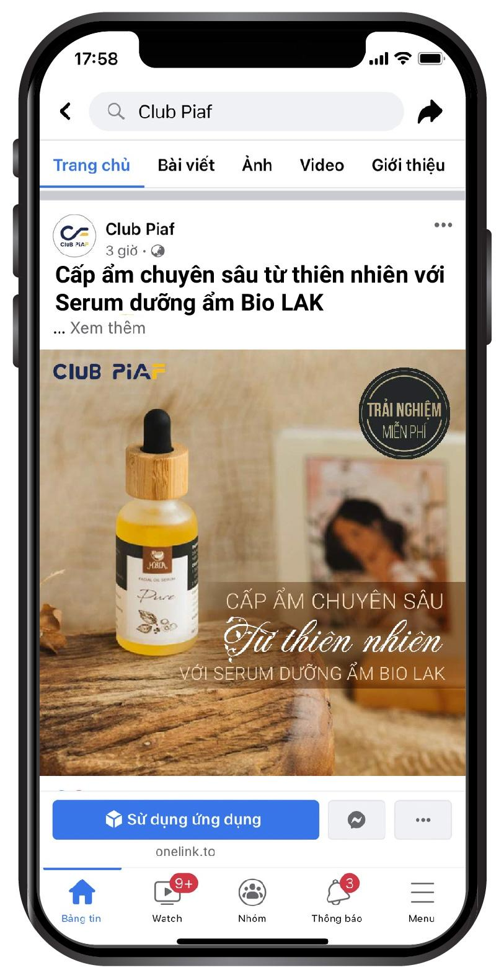
HIỂN THỊ
BÀI NHẮC REMIND TRY FREE
Trên Fanpage Club Piaf
Định hướng nội dung Bài nhắc Remind Try Free
1. Serum dưỡng ẩm BioLAK
Định hướng nội dung: Cấp ẩm chuyên sâu từ thiên nhiên với Serum dưỡng ẩm Bio LAK
2. Nước súc họng/ súc miệng thảo mộc BioLAK
Định hướng nội dung: Chăm sóc răng miệng thuần thiên nhiên với Nước súc họng thảo mộc Bio Lak
Định dạng hình ảnh: Single - image (1 hình ảnh)
Kênh truyền thông
Thông tin hiển thị
- Giới thiệu dòng sản phẩm bao gồm: Ưu điểm nổi bật, Thành phần, Công dụng, Hướng dẫn sử dụng….
- Kêu gọi đăng ký - CTA
- Trang web chính thức và fanpage chính thức của BioLAK
- Link mua hàng

Slide 16
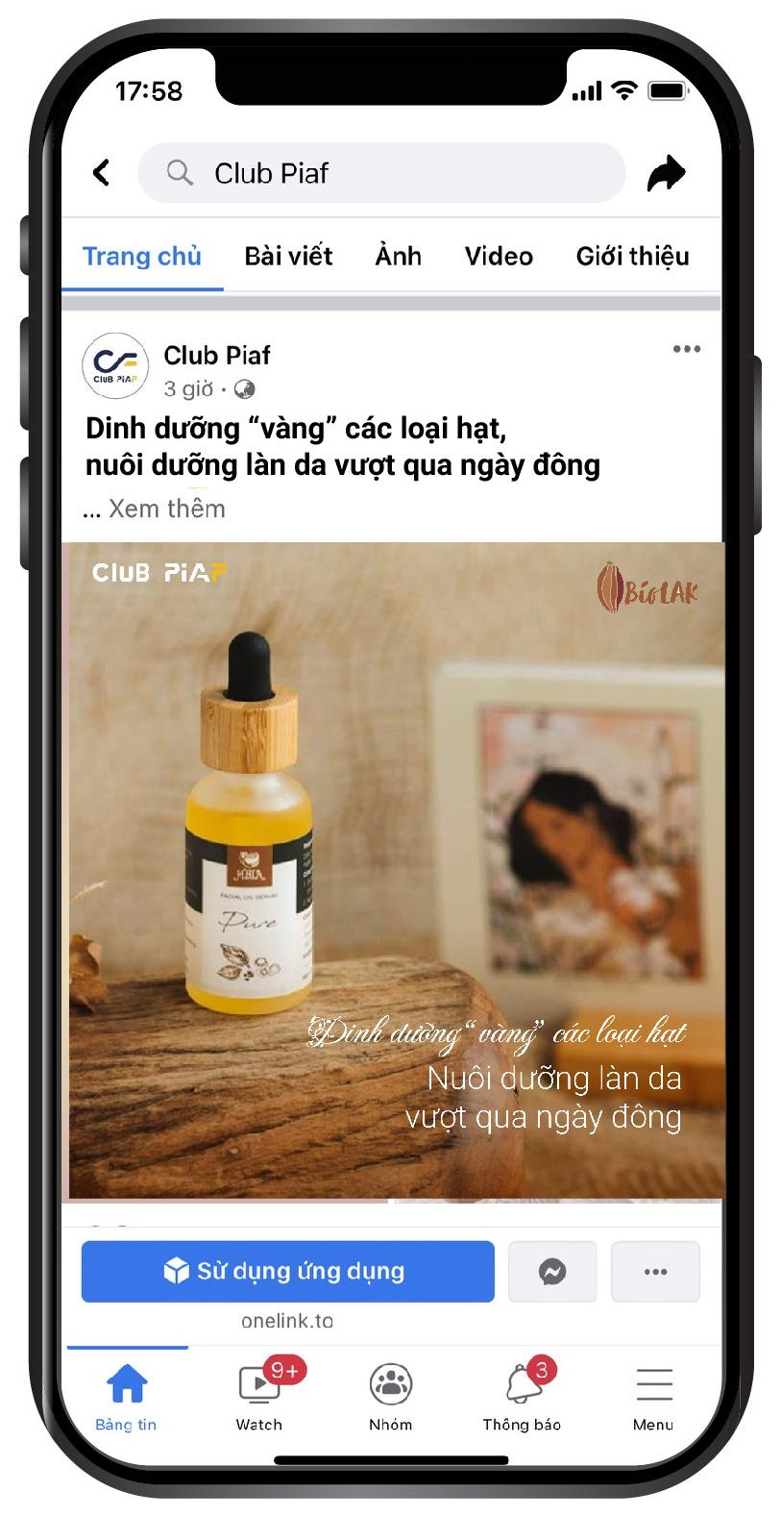
HIỂN THỊ
BÀI QUẢNG BÁ SẢN PHẨM
Trên Fanpage Club Piaf
Nội dung bao gồm:
- Giới thiệu sơ lược về
- Giới thiệu về sản phẩm Serum dưỡng ẩm: dinh dưỡng “vàng” từ các loại hạt kết tinh lại thành lọ serum chất nhẹ, không nhờn dính, thấm vào da nhanh, tạo độ mướt mịn, tăng đàn hồi cho da
- Nhấn mạnh về key “LÀM ĐẸP TỪ HẠT”
- Link mua hàng
- CTA
- Trang web và fanpage chính thức của BioLAK
Định dạng hình ảnh:
Single image/ Multi image
Kênh truyền thông
Định hướng nội dung
Dinh dưỡng “vàng” các loại hạt, nuôi dưỡng làn da vượt qua ngày đông

Slide 17
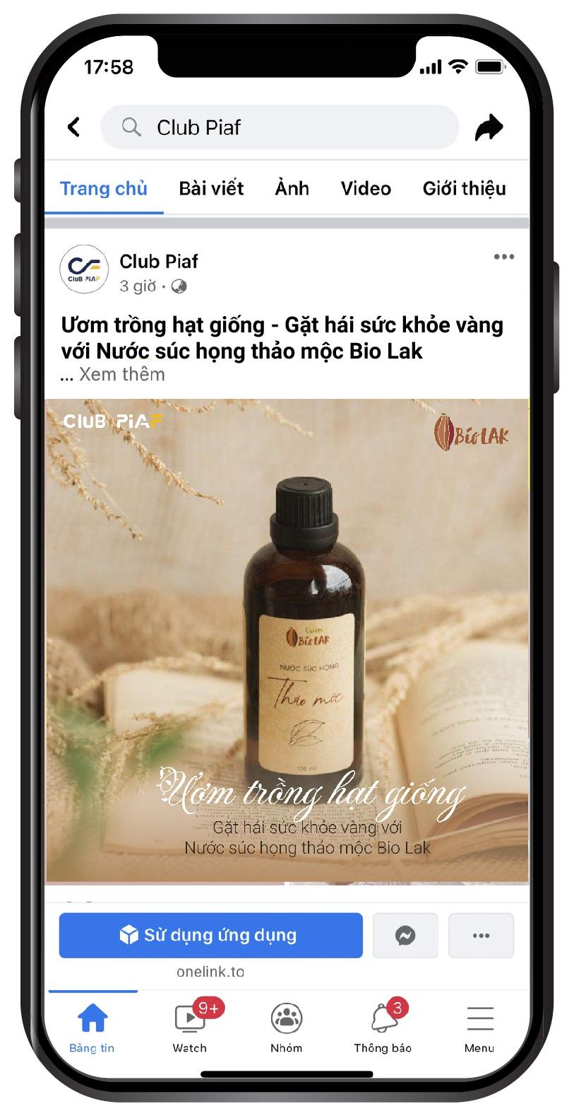
HIỂN THỊ
BÀI QUẢNG BÁ SẢN PHẨM
Trên Fanpage Club Piaf
Nội dung bao gồm:
- Giới thiệu sơ lược về
- Giới thiệu về sản phẩm Nước súc miệng/ Nước súc họng thảo mộc: thành phần chiết xuất hoàn toàn từ thiên nhiên, không đơn thuần làm sạch khoang họng mà còn nhiều lợi ích khác như giảm đau họng, viêm họng…
- Nhấn mạnh về key “LÀM ĐẸP TỪ HẠT”
- Link mua hàng
- CTA
- Trang web và fanpage chính thức của BioLAK
Định dạng hình ảnh:
Single image/ Multi image
Kênh truyền thông
Định hướng nội dung
Ươm trồng hạt giống - Gặt hái sức khỏe vàng với Nước súc họng thảo mộc Bio Lak

Slide 18
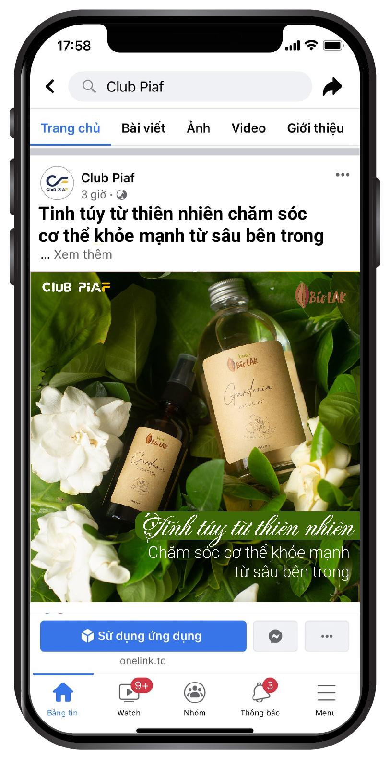

HIỂN THỊ
VIDEO QUẢNG BÁ THƯƠNG HIỆU
Trên Fanpage Club Piaf
Nội dung bao gồm:
- Giới thiệu sơ lược về
- Giới thiệu sơ lược về các dòng sản phẩm của brand: chăm sóc cơ thể từ A-Z: kem dưỡng mặt, body, dầu tẩy trang, serum, son, chăm sóc răng miệng
- Link mua hàng
- CTA
- Trang web và fanpage chính thức của BioLAK
Định dạng hình ảnh:
Sử dụng video quay khu vườn & sản phẩm của BioLAK
Kênh truyền thông
Định hướng nội dung dựa trên
nội dung video BioLAK sắp sản xuất

Slide 19
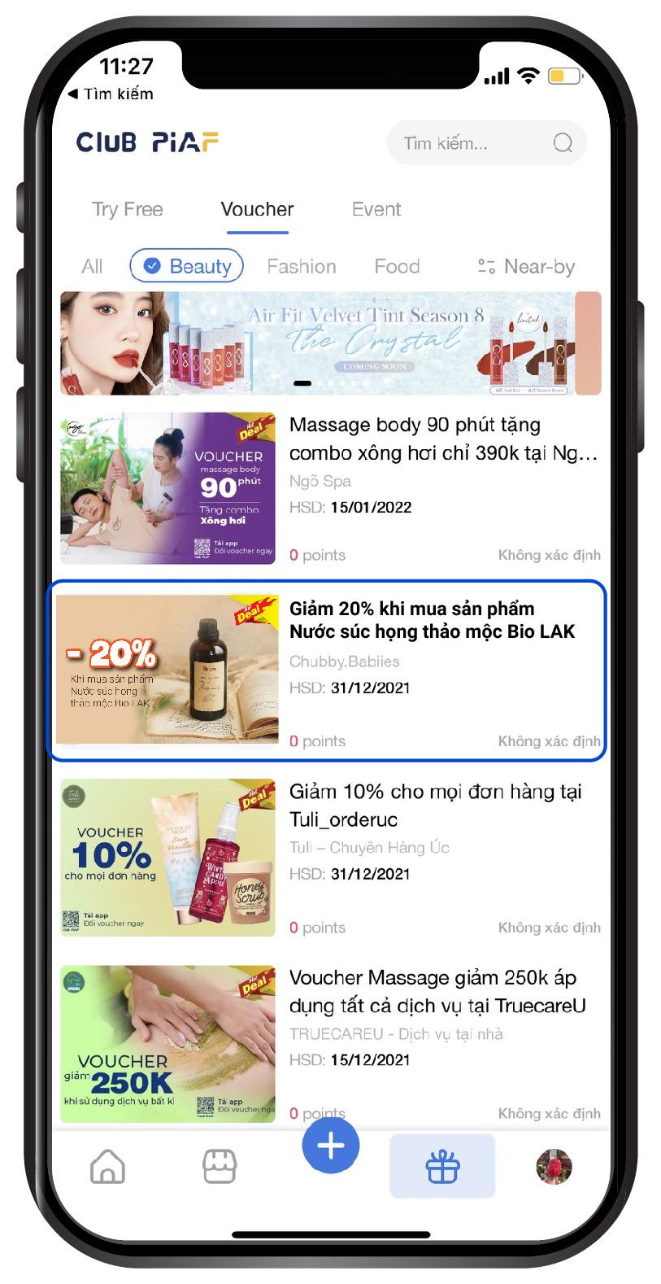
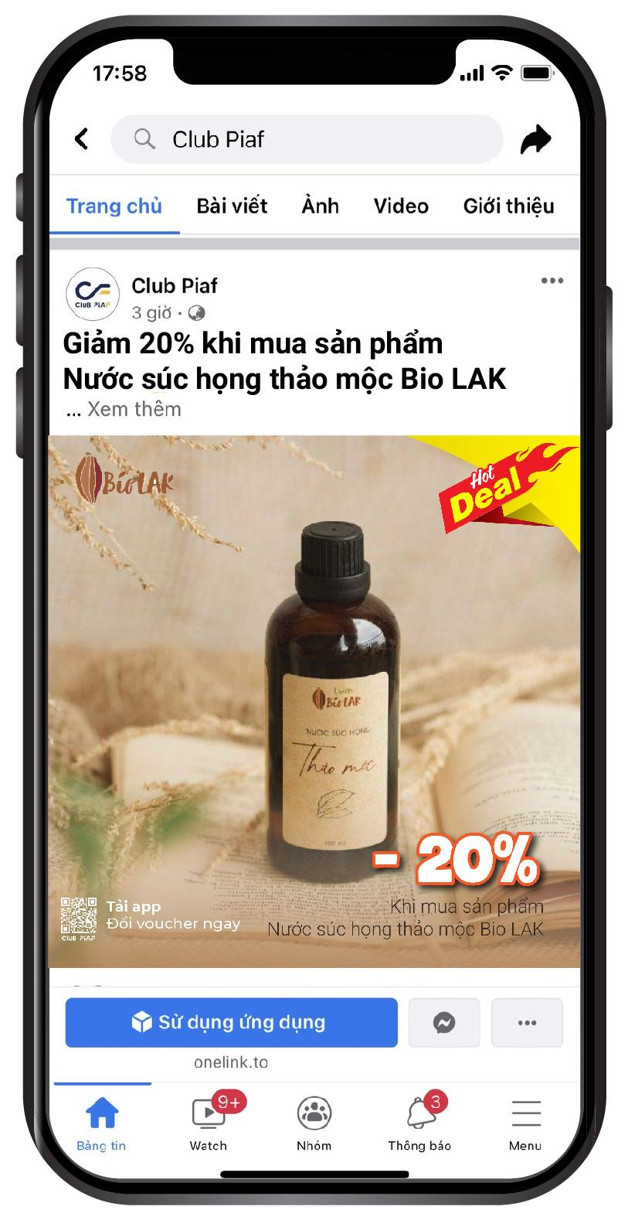
HIỂN THỊ
DỊCH VỤ VOUCHER SHOP
Trên Mobile App Club Piaf
Hiển thị
bài Voucher Hot Deal
Kênh truyền thông
Nội dung bao gồm:
- Giá trị Voucher
- Thông tin sản phẩm
- Điểm nổi bật của sản phẩm
- Công dụng chính

Slide 20
HIỂN THỊ
BÀI QUẢNG BÁ THƯƠNG HIỆU
Trên Fanpage Club Piaf
Dành riêng cho
GÓI DỊCH VỤ
MỞ RỘNG
Nội dung bao gồm:
- Giới thiệu sơ lược về
- Giới thiệu về sản phẩm Nước súc miệng/ Nước súc họng thảo mộc: thành phần chiết xuất hoàn toàn từ thiên nhiên, không đơn thuần làm sạch khoang họng mà còn nhiều lợi ích khác như giảm đau họng, viêm họng…
- Nhấn mạnh về key “LÀM ĐẸP TỪ HẠT”
- Link mua hàng
- CTA
- Trang web và fanpage chính thức của BioLAK
Định dạng hình ảnh:
Single image/ Multi image
Kênh truyền thông
Định hướng nội dung
“Tinh túy từ thiên nhiên” - chăm sóc cơ thể khỏe mạnh từ sâu bên trong

Slide 21
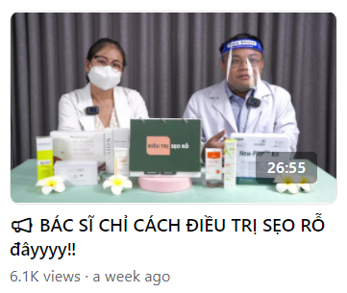
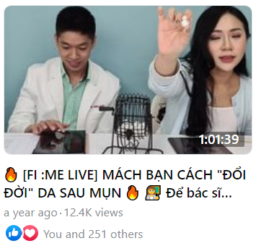
LIVESTREAM CÙNG CÁC BÁC SĨ/ CHUYÊN GIA
Trên Fanpage Club Piaf
Dành riêng cho
GÓI DỊCH VỤ
MỞ RỘNG
Kênh truyền thông
BioLAK Nước súc họng/ nước súc miệng thảo mộc:
- Tại sao phải sử dụng nước súc miệng/ nước súc họng?
- Tầm quan trọng của nước súc miệng/ nước súc họng trong thời điểm dịch COVID-19
- Chứng nhận từ chuyên gia/ bác sĩ
BioLAK Serum dầu dưỡng:
- Serum dầu dưỡng có nên dùng cho mọi loại da không?
- Điểm đặc biệt từ Serum dầu dưỡng BioLAK là gì?
- Thành phần lành tính được chuyên gia da liễu khuyên dùng
Thời lượng: 60 phút/ 01 livestream
Chi phí dự kiến: 70,000,000 VNĐ/ 01 livestream
Livestream giới thiệu/ khuyên dùng sản phẩm
từ BioLAK

Slide 22


SẢN XUẤT
VIRAL VIDEO
Trên Fanpage Club Piaf
Dành riêng cho
GÓI DỊCH VỤ
MỞ RỘNG
Viral Video dành cho sản phẩm
Nước súc miệng/
nước súc họng thảo mộc BioLAK
Định hướng nội dung:
LÁ CHẮN SỨC KHỎE
Thời lượng: 10-15 phút
Chi phí dự kiến: 150,000,000 VNĐ/ 01 video
Kênh truyền thông

Slide 23
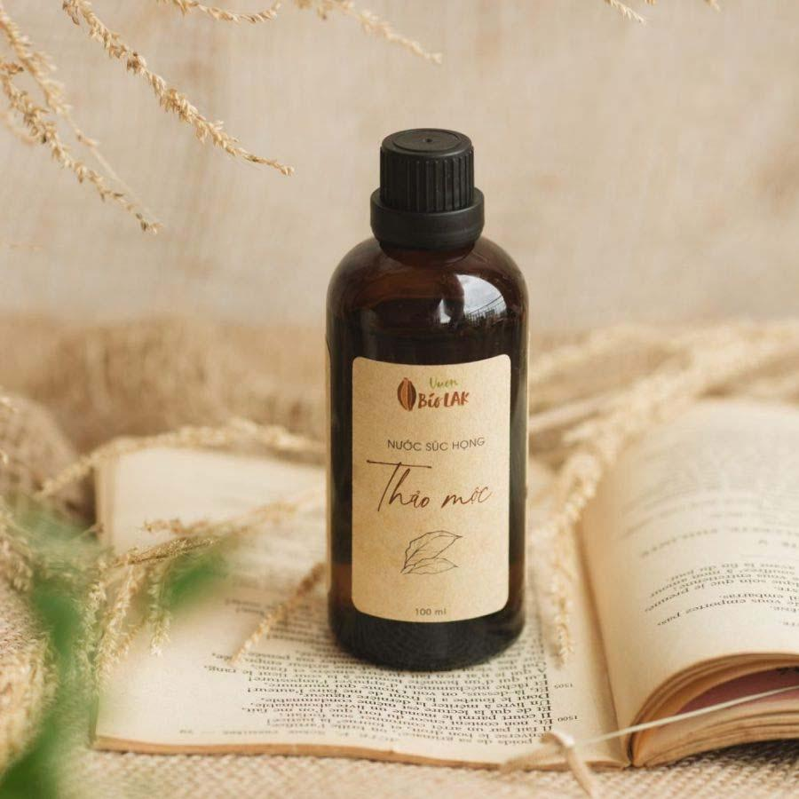
THANK YOU

